Slide 1
相続財産と見做し相続財産
パークRMCオフィス
行政書士 永田久雄
2021年2月14日

Slide 2
このスライドの内容
みなし相続財産とは
相続財産との関係
相続可能財産

Slide 3
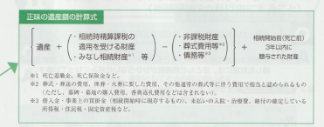
相続税資料の見方について（つづき）
別添資料について
P-5上の解説）

Slide 4
みなし相続財産とは
みなし相続財産とは
被相続人(亡くなった人)が保険料を支払っていた保険契約の死亡保険金です。
本来の相続財産ではなく遺産分割の対象とはなりません。
死亡保険金受取人は、相続又は遺贈によって取得します。
契約上の受取人以外の人が受け取った場合（国税庁の解説）
贈与税がかかります
保険と税に関する参考情報はこちら

Slide 5
相続財産との関係
財産の 呼び名 | 例
相続財産 | 現金・預金 住宅・土地 動産・不動産 金融資産・株
みなし相続財産 （受取人が相続人に限る） | 生命保険金＊ 受取人指定の年金＊
相続可能財産
（課税上の）
正味の遺産総額
＝
税理士報酬算定の
基礎金額
生命
保険控除
＊民法第537条：第三者のためにする契約

Slide 6
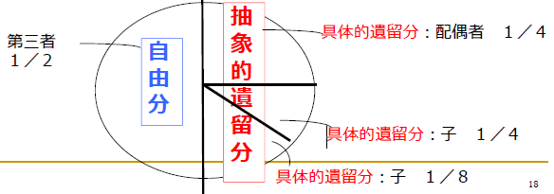
相続可能財産
財産の 呼び名 | 例 | 備考
相続財産 | 現金・預金 住宅・土地 動産・不動産 金融資産・株 | 普通預金 定期預金 マンション 定期借地権 自動車 家財・什器 投信 解約済変額保険 貴金属・株
 | 配偶者 | 第一子 | 第二子
法定相続分 | 1/2 | 1/4 | 1/4
遺留分 | 1/4 | 1/8 | 1/8

Slide 7
ご質問
Any questions?

